Slide 1




TRƯỜNG TIỂU HỌC SỐ 1 BÌNH NGHI
CHÀO MỪNG QUÝ THẦY CÔ
VỀ DỰ GIỜ THĂM LỚP
Môn Tiếng Việt - Lớp 4
BÀI 8: NGƯỜI TA LÀ HOA ĐẤT

Slide 2

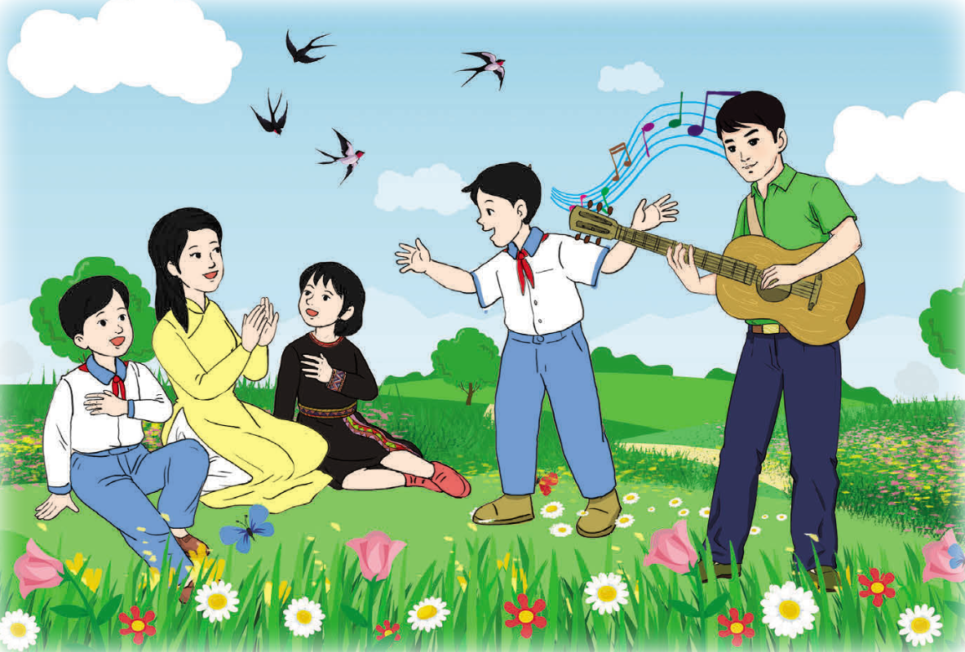

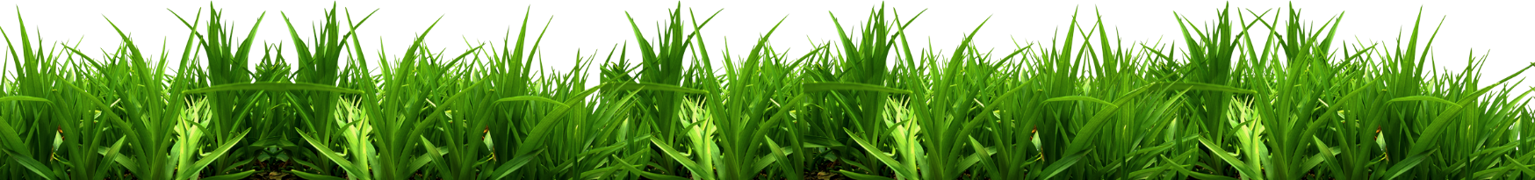

NGƯỜI TA LÀ HOA ĐẤT

Slide 3

THẢO LUẬN NHÓM ĐÔI
Em hiểu câu “Người ta là hoa đất” như thế nào?
Con người là những bông hoa của Trái Đất.
Con người là vốn quý của đất trời.
Ý kiến khác (nêu ý kiến đó)
2) Vì sao con người được ca ngợi như vậy?
Vì con người rất đẹp.
Vì con người rất có tài.
Vì con người biết làm đẹp trái đất?
Ý kiên khác (nêu ý kiến đó)

Slide 4


Slide 5
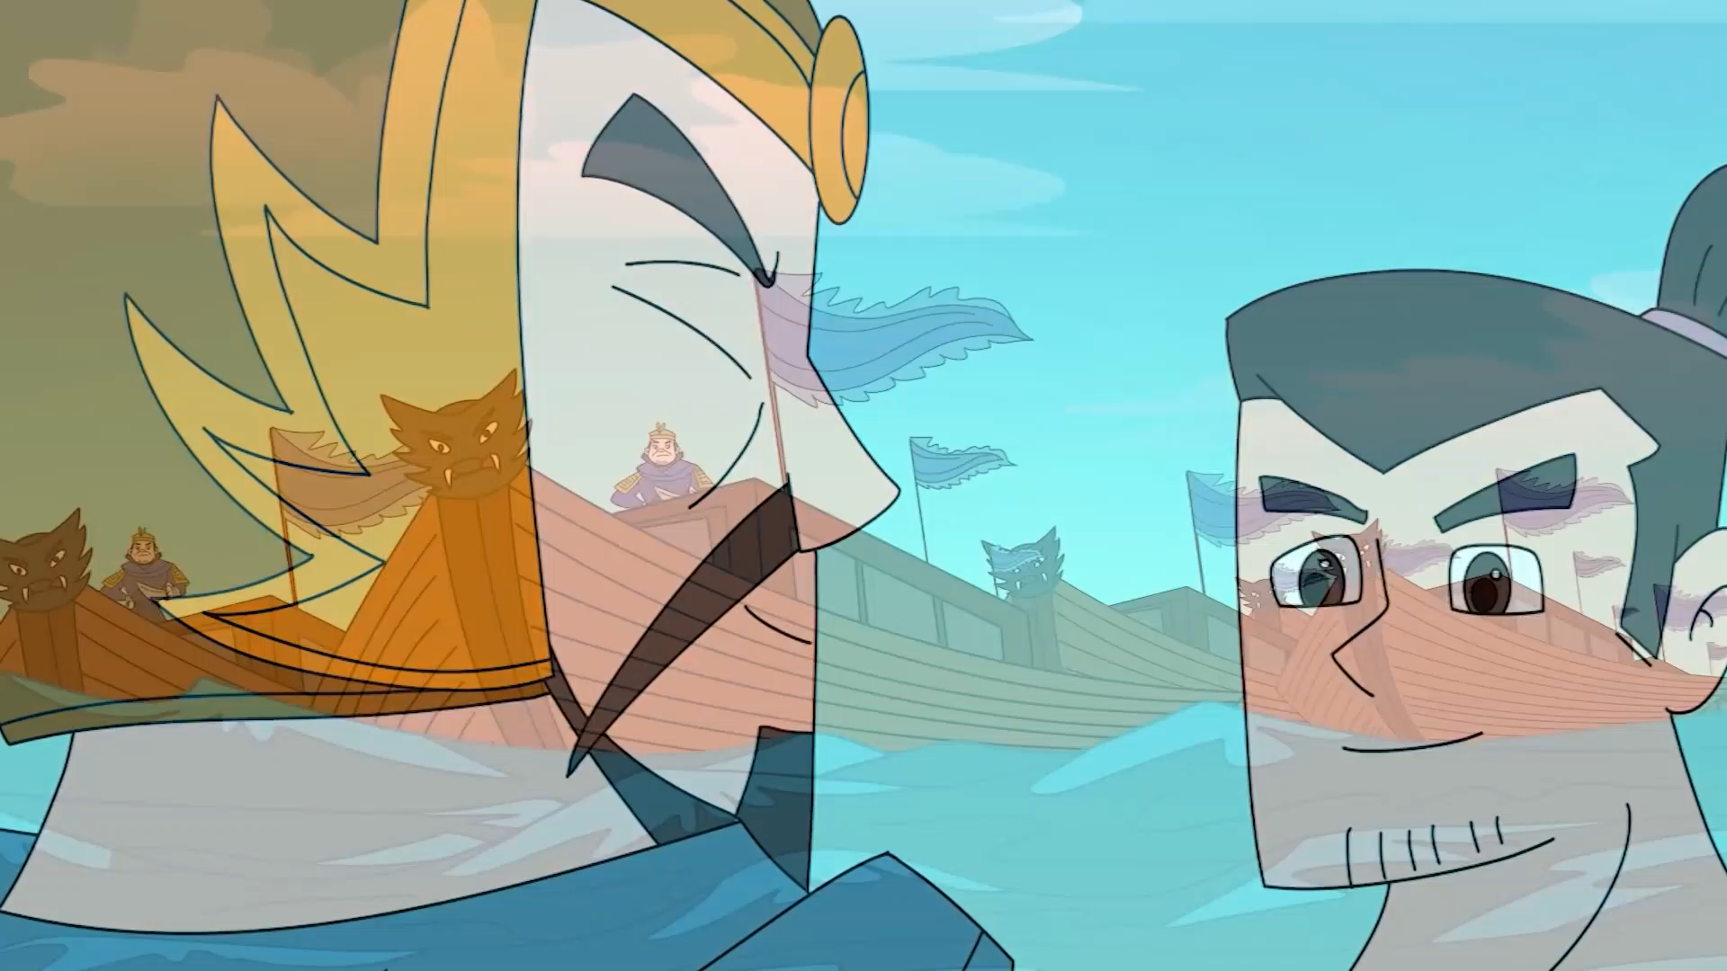

Slide 6
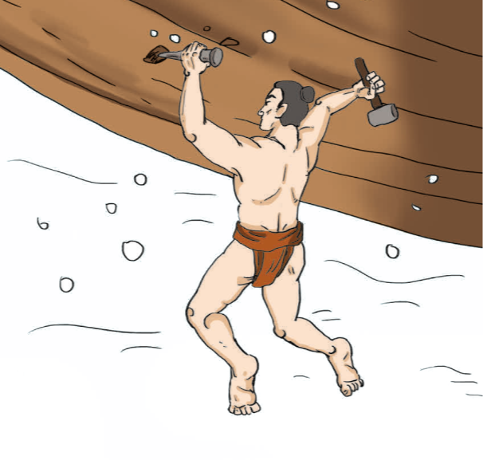
Bài đọc 1: Ông Yết Kiêu

Slide 7


Slide 8
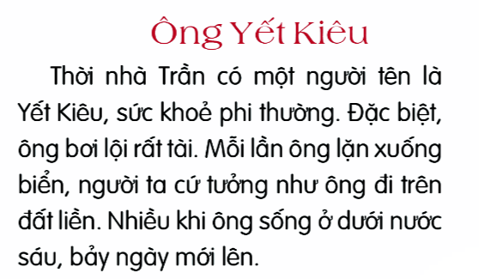
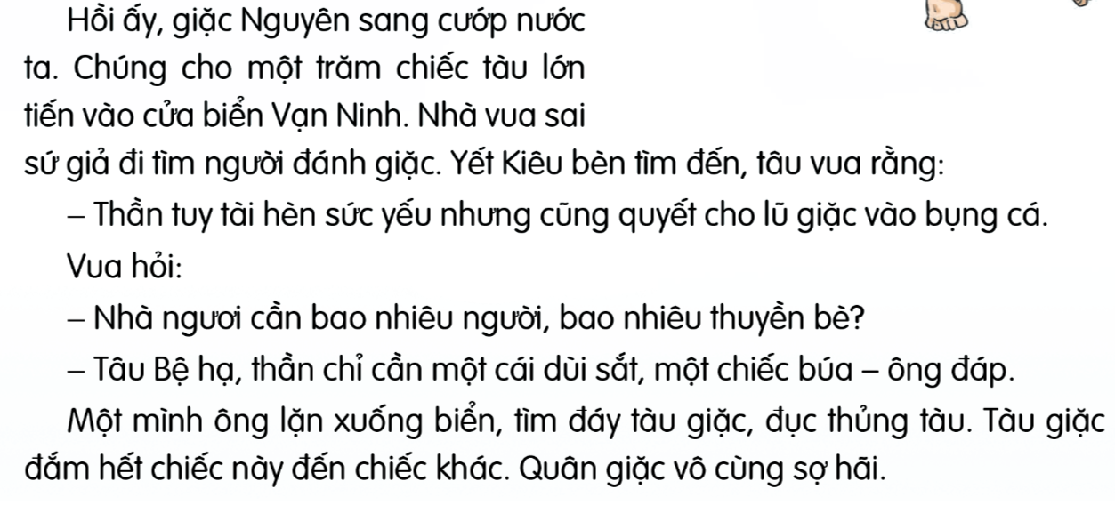

Slide 9
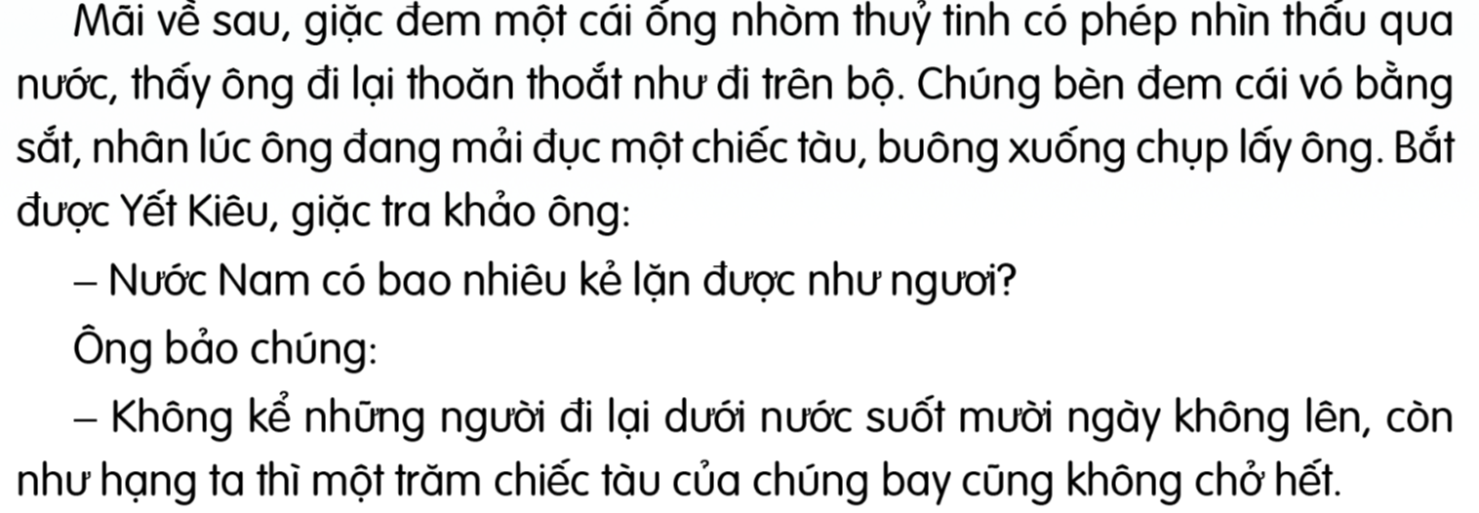
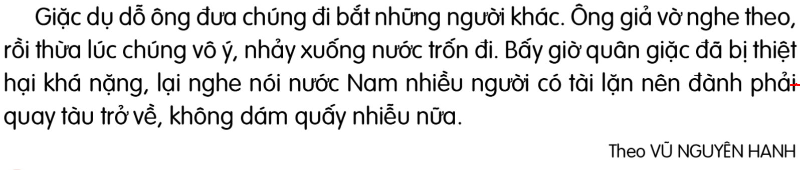

Slide 10
Gồm 4 đoạn:
+ Đoạn 1: Từ đầu đến ….. sáu, bảy ngày mới lên
+ Đoạn 2: Hồi ấy….. Quân giặc vô cùng sợ hãi.
+ Đoạn 3: Mãi về sau…..cũng không chở hết
+ Đoạn 4: Đoạn còn lại

Slide 11
1
2

Slide 12
3
4

Slide 13
Mãi về sau, giặc đem một cái ống nhòm thủy tinh có phép nhìn thấu qua nước, thấy ông đi lại thoăn thoắt như đi trên bộ.
Bấy giờ quân giặc đã bị thiệt hại khá nặng, lại nghe nói nước Nam nhiều người có tài lặn nên đành phải quay tàu trở về, không dám quấy nhiễu nữa.

Slide 14
Giải nghĩa từ khó
Tra khảo: tra hỏi một cách gắt gao, thường có đánh đập để lấy lời khai của người bị tra hỏi.
Quấy nhiễu: hoạt động gây hại gần như thường xuyên, không để cho sống yên ổn.

Slide 15


LUYỆN ĐỌC TRONG NHÓM
Yêu Cầu
Phân công đọc theo đoạn.
Tất cả thành viên đều đọc.
Giải nghĩa từ cùng nhau.

Slide 16
LUYỆN ĐỌC TRƯỚC LỚP
Tiêu chí đánh giá
1. Đọc đúng.
2. Đọc to, rõ.
3. Đọc ngắt, nghỉ đúng chỗ.

Slide 17


Slide 18
Thảo luận: Kĩ thuật mảnh ghép
1) Tìm những chi tiết trong đoạn 1 cho thấy Yết Kiêu có tài bơi lặn phi thường?
2) Theo em vì sao tác giả tưởng tượng Yết Kiêu có tài năng phi thường như vậy?
3) Yết Kiêu dùng cách nào để đánh giặc?
4) Khi giặc tra khảo. Yết Kiêu đã thể hiện sự dũng khí và sự khôn ngoan như thế nào?
5) Hãy nêu cảm nghĩ của em về ông Yết Kiêu?

Slide 19
Tìm những chi tiết trong đoạn 1 cho thấy Yết Kiêu có tài bơi lặn phi thường?
Ông lặn xuống biển như đi trên đất liền, sống dưới nước sáu bảy ngày mới lên.

Slide 20
2) Theo em vì sao tác giả tưởng tượng Yết Kiêu có tài năng phi thường như vậy?
Vì tác giả vô cùng khâm phục, yêu qúy ông. Chi tiết phi thường ấy cũng phản ánh một sự thật là Yết Kiêu rất giỏi bơi lặn, ông đã đánh chìm rất nhiều tàu giặc trong những trận thủy chiến.

Slide 21
3) Yết Kiêu dùng cách nào để đánh giặc?
Yết Kiêu lặn xuống biển, tìm đáy tàu giặc, dùng dùi sắt và búa đục thủng tàu khiến tàu giặc đắm hết chiếc này đến chiếc khác

Slide 22
4) Khi giặc tra khảo. Yết Kiêu đã thể hiện sự dũng khí và sự khôn ngoan như thế nào?
Ông bị tra khảo nhưng vẫn dọa cho quân gặc khiếp sợ. Ông giả vờ đưa giặc đi bắt những người khác, rồi nhảy xuống nước trốn đi.

Slide 23
5) Hãy nêu cảm nghĩ của em về ông Yết Kiêu ?

Slide 24

Nội dung:
Ca ngợi Yết Kiêu không những có tài năng bơi lặn mà còn có dũng khí, khôn ngoan khi đối diện với quân giặc.

Slide 25

LUYỆN ĐỌC
NÂNG CAO

Slide 26
Theo em, bài nên đọc với giọng như thế nào?
Giọng đọc thể hiện được sự trang trọng, tự hào, nhấn giọng từ ngữ: phi thường, rất dài, bảy ngày, quyết , vô cùng sợ hãi, thoăn thoắt, quấy nhiễu…

Slide 27
TRÒ CHƠI
Hộp quà bí mật

Slide 28
Thi đọc diễn cảm
Tiêu chí đánh giá
1. Đọc đúng.
2. Đọc to, rõ.
3. Đọc ngắt, nghỉ đúng chỗ.
4. Thể hiện được sự trang trọng, tự hào.

Slide 29
VẬN DỤNG

Slide 30
CHIA SẺ NHÓM ĐÔI
1) Theo em, ông Yết Kiêu là người như thế nào?
2) Em học tập được điều gì từ ông ?
3) Em cần làm gì để góp phần xây dựng quê hương đất nước?

Slide 31

XIN CHÂN THÀNH CẢM ƠN
QUÝ THẦY CÔ GIÁO VÀ CÁC EM

